Slide 1
Konvolúciós neuronhálók
Marton Tamás és Könczey Hunor
Sapientai EMTE Marosvásárhely
2019

Slide 2
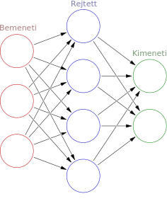
Egy általános neurális háló
Emlékeztető
Bementi réteg: módosítatlanul továbbítja a bemenetként átadott adatot a hálózat többi részének.
Rejtett rétegek: a bemenet és a kimenet között helyezkednek el, feladatuk az információ transzformációja, kódolása, illetve absztrakciók, köztes reprezentációk létrehozása.
Kimeneti réteg: A kimeneti függvényt és a kimeneti neuronok számát az adott probléma jellege határozza meg.

Slide 3
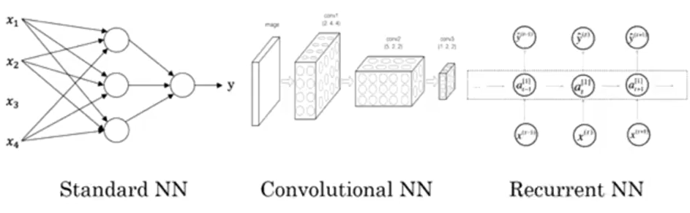
Neurális hálózat típusok

Slide 4
Konvolúciós neurális hálózatok
A konvolúciós neurális hálókat a biológia virtuális kéreg ihlette
A kéregnek kis méretű sejtjei vannak amelyek érzékenyek a vizuális mező specifikus területeire
Ezt az elképzelést Hubel és Wiesel 1962-ben elvégzett kísérlete bővítette
A kísérlet eredményeképpen rájöttek, hogy egyes neuronok az agyunkban csak bizonyos élek jelenlétében aktiválódnak például, függőleges és vízszintes élek esetén.
A két tudós, úgy találta, hogy ezek a neuronok oszlopos módon rendeződnek és együtt állították a elő a vizuális észlelést
A konvolúciós hálozatok egyszerű neurális hálózatok amelyek konvolúciót használnak az egyszerű mátrix szorzás helyett legalább egy rétegűkben

Slide 5
Példa a konvolúcióra
A konvolúciós neurális hálózatok egy nagy előrelépés volt a gépi látás terén
Sokkal jobban teljesítettek, mint a hagyományos gépi látás, és a legkorszerűbb eredményeket hozták
Ezek a neurális hálozatók sikeresnek bizonyultak több különbüző valós alkalmazásban is:
képosztályozás, objektum felismerés, szegmentálás és arcfelismerés
önvezető autók, amelyek sikeresen kihasználják CNN alapú látásrendszert
kristály szerkezet osztályozása
Notes:
Mi főleg a képfeldolgozásban elért eredményeket és módszereket fogjuk bemutatni

Slide 6
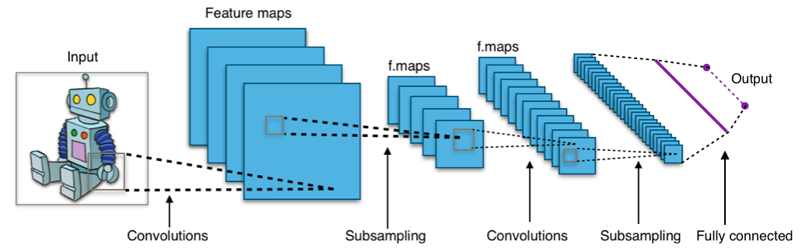
1. Ábra Konvlúciós neurális hálózat

Slide 7

A Konvolúciós eljárás
Mi is az a konvolúció?
A konvolúció matematikai eljárás, mely legáltalánosabb formájában két valós paraméterezésű függvény közötti eljárás:
[$s\left(t\right)=\int{x\left(a\right)ω\left(t−a\right)ⅆa]}$ vagyis [s$\left(t\right)=\left(x∗w\right)\left(t\right)]$
Ebből adódóan egy dimenzióra a konvolúció képlete: $\sum_{a=−∞}^{∞}{x}\left(a\right)ω\left(t−a\right)$
A konvolúciós eljárást azonban érdemesebb két dimenziós objektumokra például képekre alkalmazni. Ennek képlete:
$\sum{\sum{I\left(m,n\right)K_{\left(i−m,j−n\right)}}}$ ahol I az image és K a kernel.
Erre a függvényre érvényesül az asszociativitás [A * (B * C) = (A * B) * C]

